Slide 1
Một số nền văn minh phương Tây thời cổ – trung đại
Lịch sử 10 – Kết nối tri thức – Chủ đề 3 – Bài 5
Giáo viên: Cô Xoan – Trung tâm GDNN-GDTX Bà Rịa – Vũng Tàu
Notes:
Bài 5, SGK tr.31–37. Gợi ý 2–3 tiết: T1 Hy Lạp – La Mã (chữ viết, văn học, nghệ thuật); T2 khoa học, tư tưởng, thể thao + Phục hưng; T3 luyện tập, vận dụng (theo KH của tổ).

Slide 2
Học xong bài này, em sẽ
Biết sưu tầm, sử dụng tư liệu để tìm hiểu văn minh phương Tây thời cổ – trung đại
Nêu thành tựu tiêu biểu và ý nghĩa của văn minh Hy Lạp – La Mã
Nêu thành tựu tiêu biểu và ý nghĩa của văn minh thời Phục hưng
2
Notes:
Mục tiêu theo SGK tr.31 (rút gọn).

Slide 3
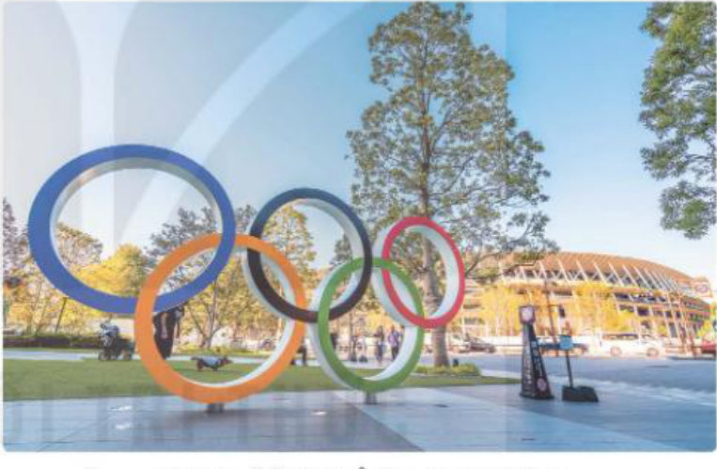
Khởi động: vì sao thế giới vẫn tổ chức Ô-lim-pích?
Hình 1 – SGK tr.31 · Từ 1896 đến nay, cứ bốn năm một lần Thế vận hội được tổ chức tại các quốc gia khác nhau
3
Notes:
Khởi động theo SGK tr.31 (3–4 phút). Hỏi: Thế vận hội mang ý nghĩa gì? (biểu trưng cho bình đẳng, tinh thần hoà bình và đoàn kết giữa các quốc gia). Ngay từ thời cổ đại Ô-lim-pích đã được tổ chức bốn năm một lần tại đền thờ thần Dớt (Ô-lim-pi-a, Hy Lạp). Em còn kể thêm được cống hiến, giá trị nào của các nền văn minh phương Tây?

Slide 4
1. Hy Lạp – La Mã: chữ viết
Hình thành trên các bán đảo Nam Âu ven Địa Trung Hải; xuất hiện muộn hơn phương Đông nhưng phát triển rực rỡ
Hy Lạp: bảng chữ cái ghi âm xây dựng từ khoảng thế kỉ IX–VIII TCN; cuối thế kỉ IV TCN hoàn thiện với 24 chữ cái
La Mã: dựa trên chữ Hy Lạp xây dựng chữ La-tinh – loại chữ viết được sử dụng phổ biến nhất trên thế giới hiện nay
Hệ thống chữ số La Mã vẫn được dùng đến ngày nay
4
Notes:
SGK tr.31–32.

Slide 5
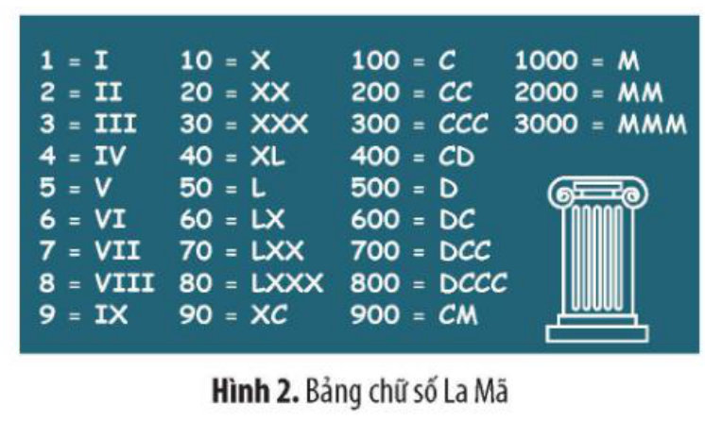
Bảng chữ số La Mã
Hình 2 – SGK tr.32
5
Notes:
Cho HS nhìn bảng 20–30 giây rồi chơi trò chơi 'Giải mã số La Mã' ở slide sau.

Slide 6
Câu hỏi
Giải mã số La Mã: năm hiện nay viết là MMXXVI. Đó là năm nào?
A
2016
B
2026
C
2036
6
Notes:
Phép giải mã do trợ lý tự tính lại từ bảng Hình 2. Có thể chơi tiếp: cho HS tự viết năm sinh của mình bằng số La Mã.

Slide 7
Đáp án: B
Giải mã số La Mã: năm hiện nay viết là MMXXVI. Đó là năm nào?
A
2016
B
2026
C
2036
Giải thích: Theo bảng chữ số La Mã: MM = 2000, XX = 20, VI = 6 → 2000 + 20 + 6 = 2026.
7
Notes:
Đáp án: B. Theo bảng chữ số La Mã: MM = 2000, XX = 20, VI = 6 → 2000 + 20 + 6 = 2026.

Slide 8
Văn học – nghệ thuật Hy Lạp – La Mã
Nguồn cảm hứng bắt nguồn từ thần thoại; nền móng là hai bộ sử thi I-li-át và Ô-đi-xê của Hô-me
Kịch: A-chi-lút, Xô-phô-clơ, Ơ-ri-pít (Hy Lạp); La Mã: Ô-vi-đi-ớt
Nghệ thuật rực rỡ trên 3 lĩnh vực: điêu khắc, kiến trúc, hội hoạ
Kiến trúc: đền Pác-tê-nông, đền thờ thần Dớt (Hy Lạp); đấu trường Cô-li-dê, khải hoàn môn Công-xtăng-ti-nút (La Mã)
8
Notes:
SGK tr.32–33.

Slide 9
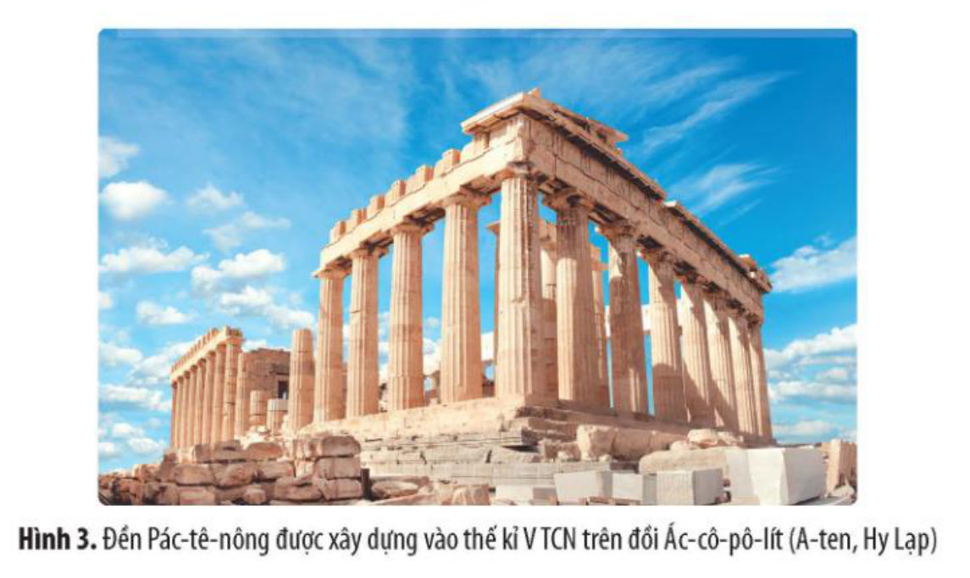
Đền Pác-tê-nông (thế kỉ V TCN)
Hình 3 – SGK tr.32
9
Notes:
Hỏi HS: công trình này thuộc lĩnh vực nào? Nêu thêm 1 công trình kiến trúc La Mã trong SGK.

Slide 10
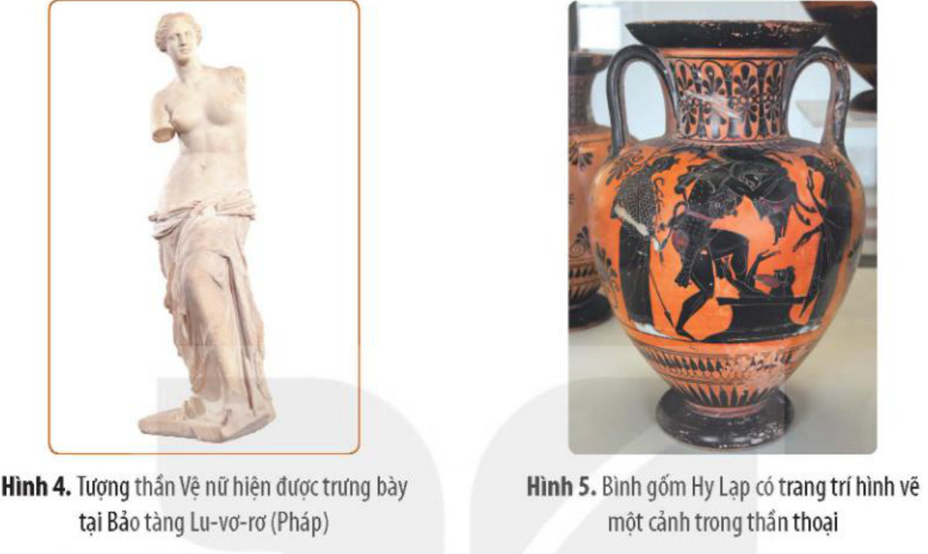
Điêu khắc và đồ gốm Hy Lạp
Hình 4, 5 – SGK tr.33
10
Notes:
Hỏi: đề tài của bình gốm là gì? (một cảnh trong thần thoại). Vì sao nói nguồn cảm hứng của nghệ thuật Hy Lạp bắt nguồn từ thần thoại?

Slide 11
Khoa học – kĩ thuật Hy Lạp – La Mã
Thiên văn: nhận ra Trái Đất hình cầu; người La Mã tính 1 năm có 365 ngày và 1/4 ngày – lịch gần với dương lịch ngày nay
Nhà khoa học: Ta-lét, Pi-ta-go, Ơ-cơ-lít, Ác-si-mét (Toán, Vật lí, Thiên văn); Hi-pô-crát (cha đẻ Y học phương Tây)
Sử học: Hê-rô-đốt, Tuy-xi-dít, Xê-nô-phôn; La Mã: Pô-li-bi-út, Ti-tút Li-vi-út
Ứng dụng: bê tông, hệ thống đòn bẩy, máy bắn đá, máy bắn tên, máy bơm nước
11
Notes:
SGK tr.33–34. Nội dung đã rút gọn; ưu tiên các tên tuổi có trong SGK.

Slide 12
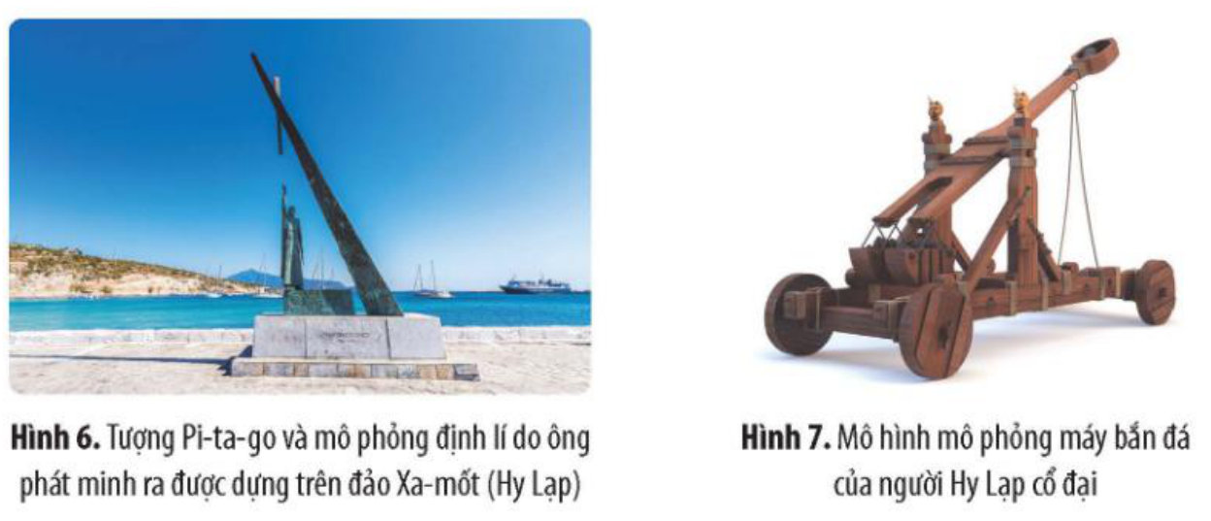
Pi-ta-go và máy bắn đá
Hình 6, 7 – SGK tr.34
12
Notes:
Hình 6: tượng Pi-ta-go và mô phỏng định lí do ông phát minh ra, dựng trên đảo Xa-mốt. Hình 7: mô hình máy bắn đá của người Hy Lạp cổ đại — ví dụ về ứng dụng khoa học vào thực tiễn.

Slide 13
Tư tưởng, tôn giáo và thể thao
Hy Lạp – La Mã là quê hương của triết học phương Tây; gắn với cuộc đấu tranh giữa chủ nghĩa duy vật và duy tâm
Duy vật: Ta-lét, Hê-ra-clít, Đê-mô-crít · Duy tâm: Xô-crát, Pla-tôn, Pi-ta-go
Đa thần giáo; Cơ Đốc giáo hình thành thế kỉ I ở phần lãnh thổ phía đông đế quốc La Mã, đầu thế kỉ IV được công nhận là tôn giáo chính thức
Thể thao: Đại hội Ô-lim-pích từ năm 776 TCN, bốn năm một lần tại Ô-lim-pi-a
13
Notes:
SGK tr.34–35.

Slide 14
Câu hỏi
Nhà triết học Đê-mô-crít thuộc trường phái nào?
Duy vật
A
Duy tâm
B
14
Notes:
Cho HS giơ thẻ A/B.

Slide 15
Đáp án: A
Nhà triết học Đê-mô-crít thuộc trường phái nào?
Duy vật
A
Duy tâm
B
Giải thích: SGK tr.34: các nhà triết học tiêu biểu của Hy Lạp cổ đại là Ta-lét, Hê-ra-clít, Đê-mô-crít (trường phái duy vật); Xô-crát, Pla-tôn, Pi-ta-go (trường phái duy tâm).
15
Notes:
Đáp án: A. SGK tr.34: các nhà triết học tiêu biểu của Hy Lạp cổ đại là Ta-lét, Hê-ra-clít, Đê-mô-crít (trường phái duy vật); Xô-crát, Pla-tôn, Pi-ta-go (trường phái duy tâm).

Slide 16
Câu hỏi
Năm môn thể thao tại Đại hội Ô-lim-pích cổ đại là: chạy, nhảy xa, phóng lao, ném đĩa, đấu vật. Môn nào dưới đây KHÔNG nằm trong năm môn đó?
A
Chạy
B
Bơi lội
C
Ném đĩa
D
Đấu vật
16
Notes:
Phần thưởng cho người đoạt giải là 'vòng nguyệt quế' kết từ cành, lá cây ô-liu.

Slide 17
Đáp án: B
Năm môn thể thao tại Đại hội Ô-lim-pích cổ đại là: chạy, nhảy xa, phóng lao, ném đĩa, đấu vật. Môn nào dưới đây KHÔNG nằm trong năm môn đó?
A
Chạy
B
Bơi lội
C
Ném đĩa
D
Đấu vật
Giải thích: Theo mục 'Em có biết?' SGK tr.35: năm môn thể thao được tổ chức là chạy, nhảy xa, phóng lao, ném đĩa và đấu vật. Bơi lội không nằm trong năm môn đó.
17
Notes:
Đáp án: B. Theo mục 'Em có biết?' SGK tr.35: năm môn thể thao được tổ chức là chạy, nhảy xa, phóng lao, ném đĩa và đấu vật. Bơi lội không nằm trong năm môn đó.

Slide 18
2. Văn minh thời Phục hưng
Thế kỉ XIV–XVII, gọi theo phong trào Văn hoá Phục hưng ở Tây Âu – phục hưng thành tựu, giá trị của văn minh Hy Lạp – La Mã
Bắt đầu từ I-ta-li-a rồi lan ra khắp châu Âu
Văn học – nghệ thuật phát triển đến đỉnh cao; khoa học – kĩ thuật đẩy lùi ảnh hưởng của Thần học
18
Notes:
SGK tr.35.

Slide 19
Những tên tuổi lớn thời Phục hưng
Văn học
Nghệ thuật – Khoa học
Đan-tê A-li-ghê-ri – Thần khúc
Mi-ghen đơ Xéc-van-tét – Đôn Ki-hô-tê
Uy-li-am Sếch-xpia – Hăm-lét, Ô-ten-lô, Rô-mê-ô và Giu-li-ét
Lê-ô-na đờ Vanh-xi – Bữa tiệc cuối cùng, Nàng Mô-na Li-sa
Mi-ken-lăng-giơ – Tượng Đa-vít, Đức Mẹ sầu bi
Cô-péc-ních (thuyết Nhật tâm), Bru-nô, Ga-li-lê (kính thiên văn)
19
Notes:
SGK tr.35–36. Có thể chiếu thêm ảnh tác phẩm — GV tự chọn nguồn.

Slide 20
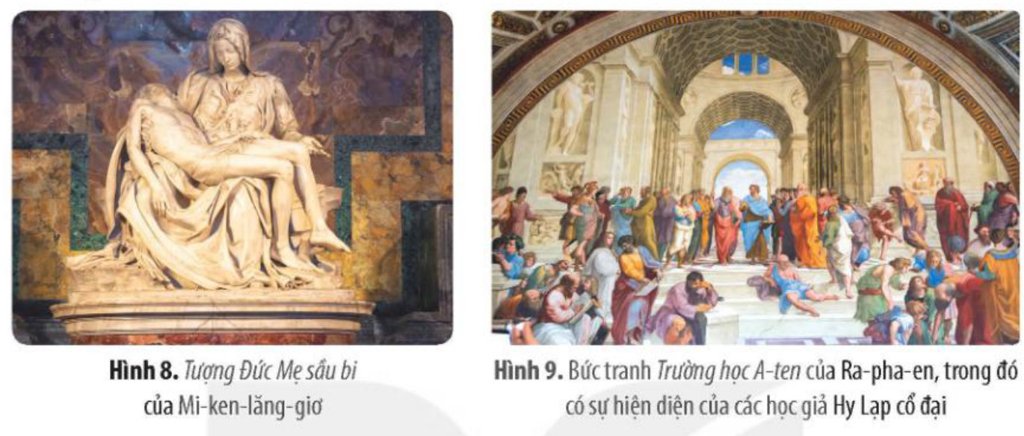
Hai kiệt tác thời Phục hưng
Hình 8, 9 – SGK tr.36
20
Notes:
Hình 8: tượng Đức Mẹ sầu bi của Mi-ken-lăng-giơ. Hình 9: bức tranh Trường học A-ten của Ra-pha-en, trong đó có sự hiện diện của các học giả Hy Lạp cổ đại. Hỏi: vì sao tranh về Hy Lạp lại là kiệt tác thời Phục hưng? (Phục hưng giá trị văn minh Hy Lạp – La Mã).

Slide 21
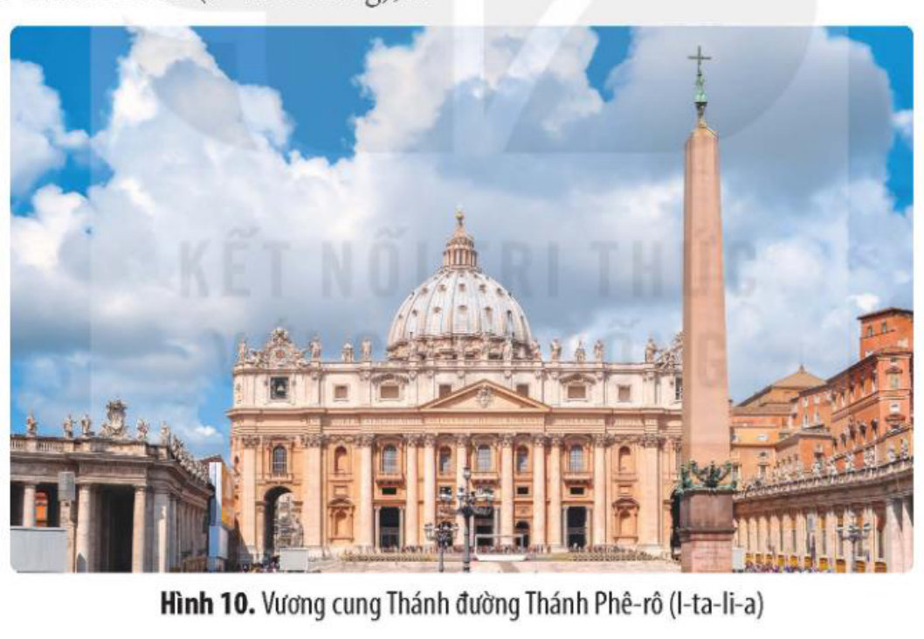
Thánh đường Thánh Phê-rô (I-ta-li-a)
Hình 10 – SGK tr.36 · Kiến trúc Phục hưng chú trọng hình học, đối xứng, tỉ lệ
21
Notes:
Hỏi: đặc điểm kiến trúc Phục hưng? (chú trọng yếu tố hình học, tính đối xứng, tỉ lệ).

Slide 22
Câu hỏi
Nhà khoa học nào thời Phục hưng nêu ra thuyết Nhật tâm?
A
Ni-cô-lai Cô-péc-ních
B
Ga-li-lê-ô Ga-li-lê
C
Phran-xít Bê-cơn
22
Notes:
Cho HS giơ thẻ.

Slide 23
Đáp án: A
Nhà khoa học nào thời Phục hưng nêu ra thuyết Nhật tâm?
A
Ni-cô-lai Cô-péc-ních
B
Ga-li-lê-ô Ga-li-lê
C
Phran-xít Bê-cơn
Giải thích: SGK tr.36: Ni-cô-lai Cô-péc-ních (Ba Lan) với thuyết Nhật tâm; Ga-li-lê chế tạo kính thiên văn; Gioóc-đa-nô Bru-nô chứng minh Mặt Trời chỉ là trung tâm của Thái dương hệ.
23
Notes:
Đáp án: A. SGK tr.36: Ni-cô-lai Cô-péc-ních (Ba Lan) với thuyết Nhật tâm; Ga-li-lê chế tạo kính thiên văn; Gioóc-đa-nô Bru-nô chứng minh Mặt Trời chỉ là trung tâm của Thái dương hệ.

Slide 24
Ý nghĩa của văn minh thời Phục hưng
Tư tưởng: lên án Giáo hội Cơ Đốc lũng đoạn, chống chế độ phong kiến thối nát; đề cao giá trị con người, quyền tự do cá nhân, tinh thần dân tộc
Tạo tiền đề cho các cuộc cách mạng xã hội ở châu Âu; đặt nền tảng cho bước tiến về tư tưởng, triết học
Văn hoá Phục hưng được coi là cuộc đấu tranh công khai đầu tiên của giai cấp tư sản trên lĩnh vực văn hoá, tư tưởng chống chế độ phong kiến lỗi thời
24
Notes:
SGK tr.36–37.

Slide 25
Hoạt động: Triển lãm 'Thành tựu phương Tây'
Mỗi nhóm chọn 1 hình/thành tựu (Hình 3–10 hoặc tác giả, tác phẩm trong bài)
Làm thẻ giới thiệu 4 ô: Lĩnh vực – Tác giả, tác phẩm/thành tựu – Thuộc nền văn minh (Hy Lạp – La Mã hay Phục hưng) – Ý nghĩa
Dán thẻ lên bảng, cả lớp 'đi tham quan' và góp ý bằng nhãn dán
10
phút
Nhóm 4 em – bảng nhóm
25
Notes:
Luyện tập 1 SGK tr.37: lập bảng thống kê thành tựu tiêu biểu (4 cột: Lĩnh vực – Tác giả, tác phẩm/thành tựu – Thuộc nền văn minh – Ý nghĩa). ĐGTX tiêu chí báo trước: đúng nội dung, đúng phân loại nền văn minh, nêu được ý nghĩa; mọi nhóm chấm cùng tiêu chí, luân phiên nếu không đủ thời gian báo cáo hết.

Slide 26
Hoạt động: Tranh luận với Ăng-ghen
Ph. Ăng-ghen viết: '… Không có cơ sở của nền văn minh Hy Lạp và đế chế La Mã thì không có châu Âu hiện đại'
Em có đồng ý với nhận định này không? Vì sao?
Dùng ít nhất 2 dẫn chứng đã học để bảo vệ ý kiến
6
phút
Cặp đôi 2 phút – chia sẻ cả lớp
26
Notes:
Luyện tập 2 SGK tr.37. Hướng trả lời: đồng ý — chữ La-tinh, số La Mã, triết học, khoa học, Ô-lim-pích, Cơ Đốc giáo và tư tưởng Phục hưng đều bắt nguồn từ văn minh Hy Lạp – La Mã, đặt nền tảng cho văn minh Tây Âu và nhân loại.

Slide 27
Tổng kết
Hy Lạp – La Mã: chữ cái, chữ La-tinh, sử thi, kịch, kiến trúc, khoa học, triết học, Ô-lim-pích
Phục hưng (XIV–XVII): phục hưng giá trị Hy Lạp – La Mã, đề cao con người
Ý nghĩa: nền tảng cho văn minh Tây Âu và nhân loại, mở đường cho cách mạng tư sản
27

Slide 28
Dặn dò
Vận dụng (SGK tr.37): sưu tầm tư liệu (sách, báo, internet…) và giới thiệu một thành tựu tiêu biểu của văn minh Hy Lạp – La Mã hoặc Phục hưng
Ghi rõ nguồn tư liệu; nộp bản trình bày hoặc ảnh (GV hẹn ngày)
Đọc trước Bài 6: Các cuộc cách mạng công nghiệp thời cận đại
28

